Slide 1


程序设计上机实验

Slide 2

VS2013（常用的C++集成开发环境）
链接：https://pan.baidu.com/s/19CxFNWjY5RlYPtBqOYi4EQ
提取码：vjjc

Slide 3
其它常用软件
VS2013（常用的C++集成开发环境）
https://pan.baidu.com/s/1jId0oV8
密码: tege
VS2013密钥（过期后更新用）
https://pan.baidu.com/s/1RBVzQ8ga92HGwCPTiSBDfQ
密码: 6jke
DEV-CPP（一个简易的C++集成开发环境）
https://pan.baidu.com/s/1413B18x1DdGLMbctsFOW2g
密码: nbi3
Visio（流程图汇制软件）
https://pan.baidu.com/s/11dUNLV5hat-eqw4JFYuc0g
密码: in8u

Slide 4
实 验 一

Slide 5

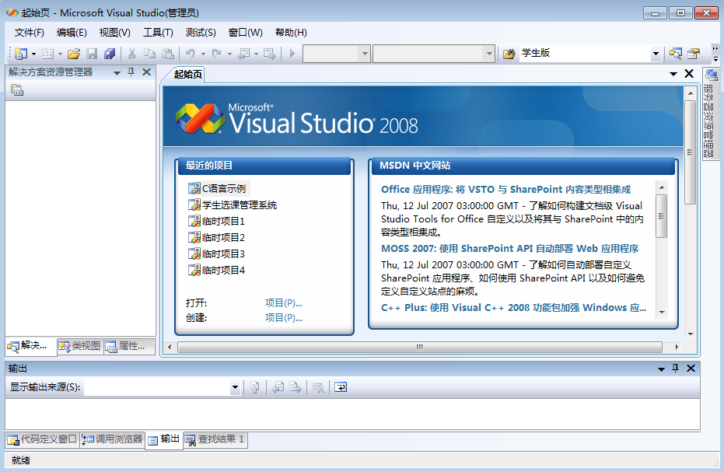
实训1 编写显示字符串“我叫王小二，我是一个学生”的C语言程序。并在VS2008集成编译环境中编辑、编译并运行。
第一步，进入VS2008集成开发环境
打开VS2013

Slide 6
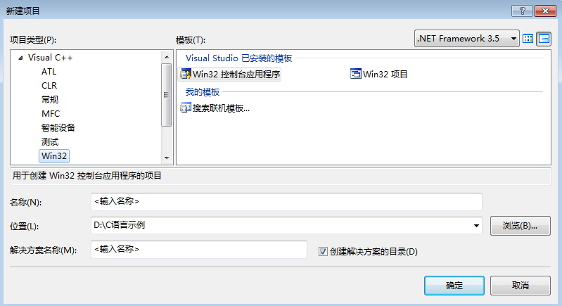
第二步，建立项目
①在VS2008初始界面上，用鼠标依次点击如下菜单项：文件→新建→项目，打开新建项目对话框窗口
图1-3-4 新建项目对话框

Slide 7
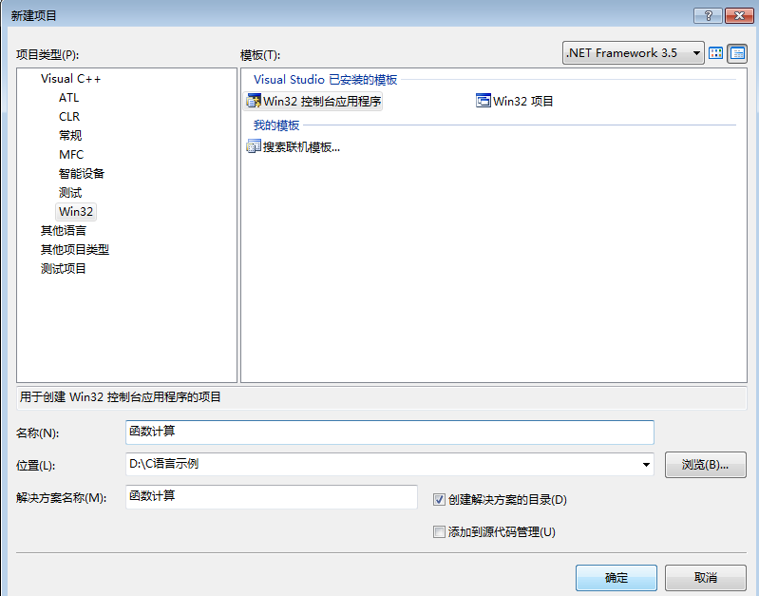
② 在新建项目对话框中，展开项目类型中的“Visual C++”，单击“Win32”项；在模板中，单击“Win32控制台应用程序”项；在下面的对话框中输入项目名称“HelloWorld”，选择好项目位置，单击“确定”按钮。
输入项目名称
输入项目存放位置

Slide 8
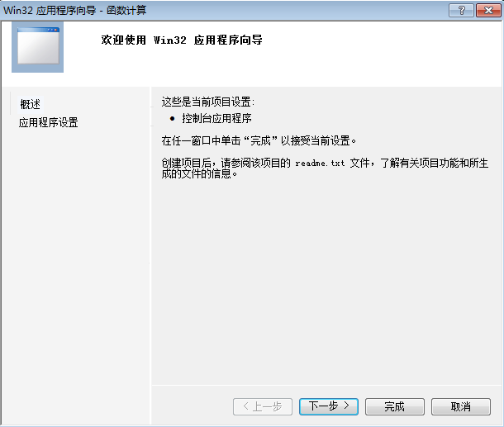
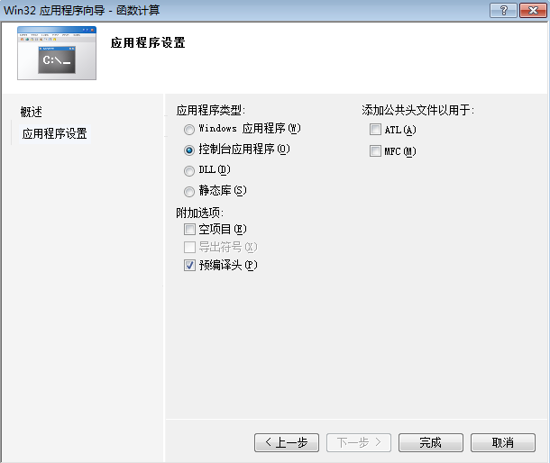
③ 进入Win32应用程序向导，在窗口中，单击“下一步按钮”，
④进入应用程序设置窗口，在窗口的“附加选项”中，选择“空项目”，再单击“完成”按钮，
即完成了“HelloWorld”这一项目的建立工作。
图1-3-5 Win32应用程序向导——概述
图1-3-6 Win32应用程序向导——应用程序设置

Slide 9
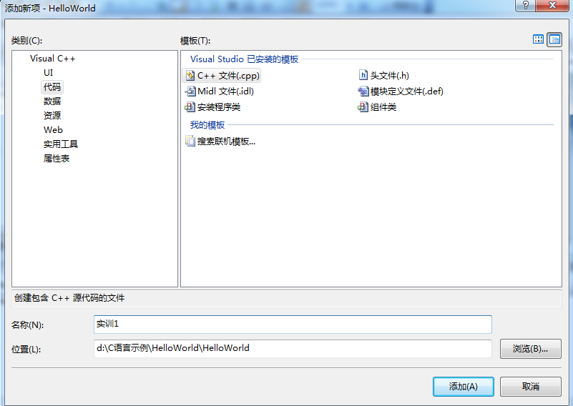
第三步，建立文件
① 鼠标右击解决方案资源管理器中的源文件，出现右键菜单，在此菜单中依次点击如下菜单项：添加→新建项，打开添加新项对话框窗口
在此对话框中，点击类别中的“Visual C++”，再在模板中选择“C++文件(.cpp)”，然后输入文件名称“实训1.cpp”，最后单击“添加”按钮。

Slide 10
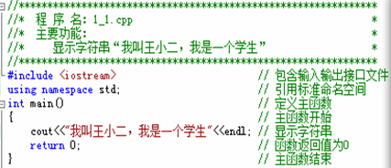
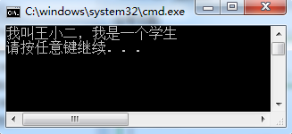
②键入下面程序，以完成任务1.1。
“请按任意键继续...”则是VS2013在输出完运行结果后由系统自动加上的一条信息，提示用户按任意键后，返回到VS2013的集成开发环境，用户便可以继续对源程序进行修改补充或进行其他工作。

Slide 11
第四步，运行程序
点击“生成”菜单中的“生成 HelloWorld函数计算”，对程序进行编译和链接。
若有错，在下面的输出窗口会输出错误信息，就需要对程序进行修改，改正错误后，再点击“生成”菜单中的“重新生成 HelloWorld”重新进行编译链接，得到可执行程序。
点击“调试”菜单中的“开始执行（不调试）”可以运行程序，得到程序的执行结果。
完成后移除文件，选择“关闭解决方案”，关闭这个项目！

Slide 12
5. 打开已建好的项目
在VS2008的初始界面的起始页中单击“最近的项目”下的某个项目即可。
如果项目不在“最近的项目”列表中，可以点击“打开”右边的“项目”按钮，
或者单击“文件→打开→项目/解决方案”菜单项，都可在后面出现的打开项目对话框中选择相应的项目打开.
6. 从项目中移除文件
在解决方案资源管理器中选中相应的文件，再按键盘上的“Delete”键就可以将其从项目中移除。
需注意的是，这个操作只是移除文件，文件本身依然保存在磁盘原来的地方.

Slide 13
7. 将已经建好的程序文件放到所选的项目中
点击解决方案资源管理器的相应目录（如“源文件”）后，按鼠标右键，在随后出现的右键菜单中选择“添加”→“现有项”，就可以在随后出现的打开文件对话框中，选择已建好的程序文件，将其添加到当前项目的源文件中。
在VS2008的项目中，可以有多个源文件和头文件。但需要注意的是，源文件可以有多个，但其中必须有且仅有一个main函数，C语言将会从这个函数开始执行项目。如果一个项目中包含多个main函数，则在编译时会出错。

Slide 14
在main函数中，cout语句用于输出表达式运算的结果。它以cout<<开头，中间是要输出的字符串，结尾是<<endl。按照这种模式，两头不变，只要改变中间部分就可以输出任何表达式的值了。
这里cout是系统预定义的对象，代表标准输出的流设备，其后的符号“<<”表示输出操作，可将其右侧的数据送至显示器。在这个程序中，cout<<的右侧就是字符串，<<endl表示在屏幕显示计算结果之后换一行，使得下一次的输出将会出现在下一行。

Slide 15
实训2
1) 在“HelloWorld”项目中移除“"实训1.cppp”，然后新建C++源文件“实训2.cpp”，输入上面程序，并且编译、连接。
2) 运行实训2，观察输出结果。
3) 将程序第6行#include <iostream>去掉，重新编译、连接，观察运行结果。
4) 恢复第6行程序#include <iostream>，将程序第7行#include <math.h>去掉，重新编译、连接，观察运行结果。
5) 恢复第7行程序#include <math.h>，将程序第8行using namespace std;去掉，重新编译、连接，观察运行结果。

Slide 16
练习
2
3
4

Slide 17
练习
1.3
1.4
1.5

